Slide 1

Die Mannschaft - EM 2024

Slide 2
Gliederung
Projektidee & Werdegang
Frontend
Backend
Organisation & Learnings
Demo

Slide 3
Projektidee & Werdegang
Aktuelles Thema
Grundidee: Forum/Fan-Hub
- Passend zur EM: DFB-Seite nur für Fans
- Auswahl der Technologie
- Mockup-Zeichnungen
- Danach in Figma visualisiert und angepasst
- Aufgabenverteilung und Umsetzung

Slide 4
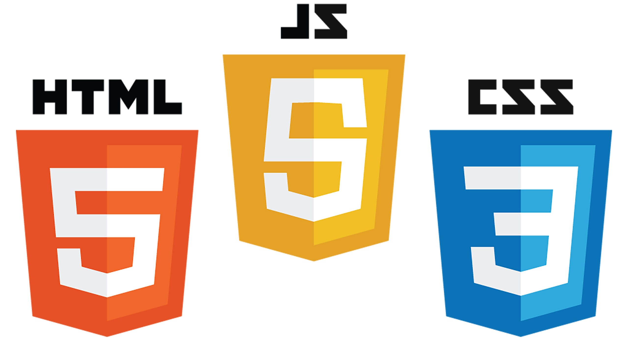
Frontend
Warum?
(kleine) Vorkenntnisse
Simpel zu lernen

Slide 5




Backend
Warum?
Vorkenntnisse in Java
gute Zusammenarbeit der Komponenten
Anfängerfreundlich

Slide 6
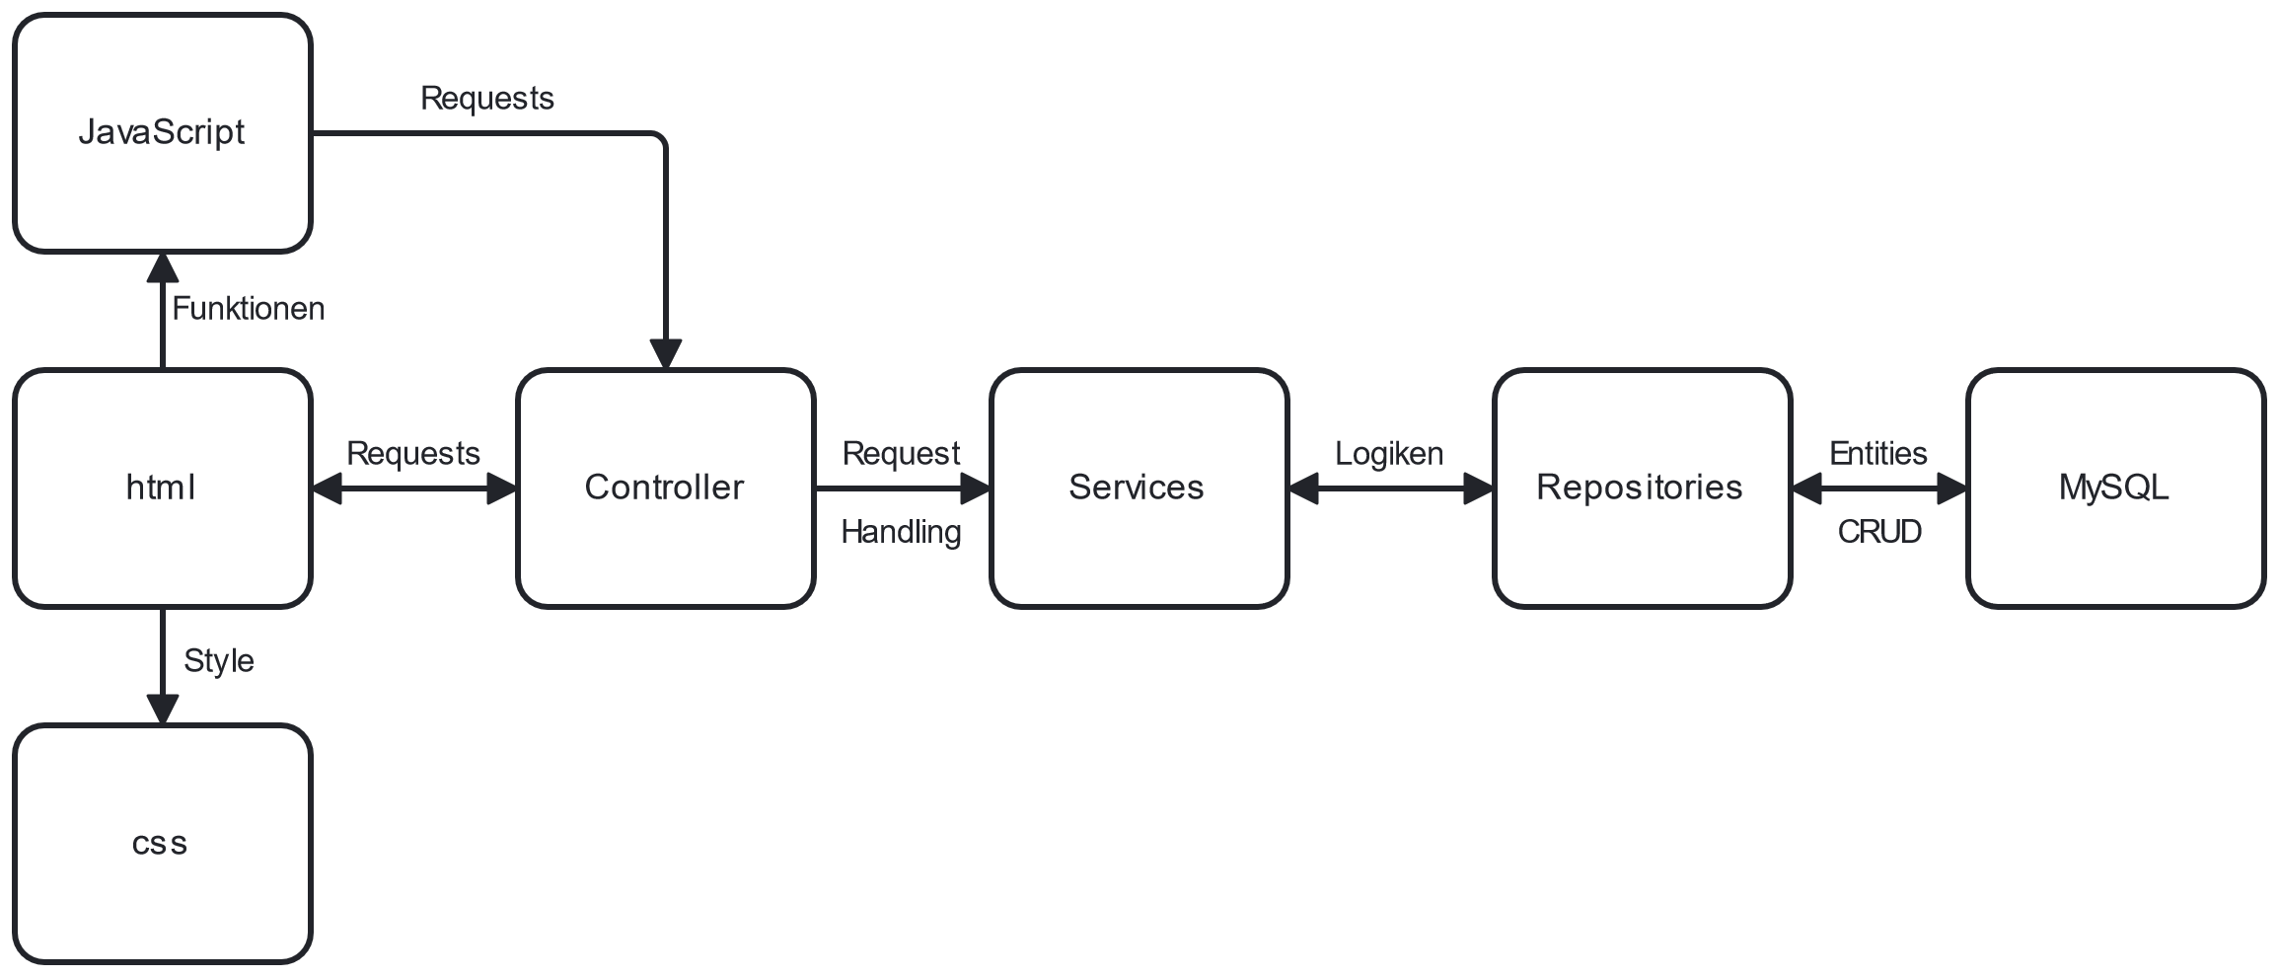

Slide 7
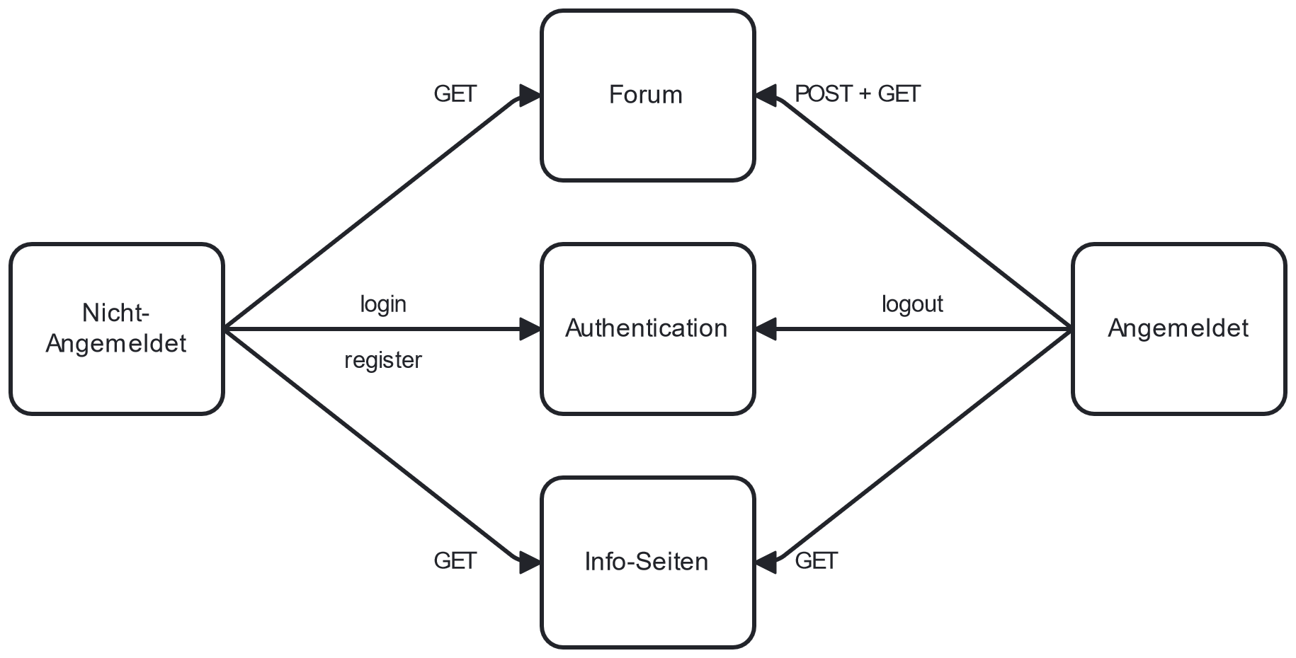

Slide 8
Organisation & Learnings
Klare Aufgabenverteilung
Wöchentliche Meetings und Absprachen
Gegenseitige Unterstützung um Wissenslücken zu füllen
Zeit als Problemfaktor
Weniger Fokus auf Design, mehr auf Funktion
Nutzung von Frameworks
Erst Backend, dann Frontend

Slide 9
Habt ihr Fragen?

